Slide 1
Psihoterapia analizei existențiale (personale) AE-LT și tradiția filosofiei fenomenologico existențialiste germane.
Prof. Mircea Lăzărescu
Braşov, Mai, 2025

Slide 2
Psihoterapia analitic existenţială a persoanei (AE) s-a dezvoltat - pe urmele logoterapiei lui Frankl (LT) - spre sfârşitul sec.XX (de către Längle), bazată pe conceptele de existență și persoană (biografică și valoric spirituală), cultivând patru motivații de bază ale acesteia.
Ea e ilustrativă pentru faptul că psihopatologia (şi psihoterapia) sunt în mare măsură provocatoare pentru descifrarea coordonatelor specifice ale psihismului uman, la circumscrierea cărora participă.
Vom încerca o scurtă privire asupra istoriei cadrului conceptual în care s-au dezvoltat AE, insistând asupra noţiunilor de persoană și existență, care nu au avut preeminență până în sec XX.

Slide 3
Conceptul de persoană lipsește din istoria filosofică a psihologiei occidentale; care, încă din Antichitate - De anima a lui Aristotel (sec.III I.Cr), - s-a concentrat asupra mecanismului cunoaşterii; satabilind că psihismul uman se deosebește de cel biologic prin sintetizarea datelor senzoriale actuale de către intelectul intuitiv (nous).. ...şi prin elemente discursive ale logosului (tratate în Logica lui Aristotel).
Această moştenire va fi dezvoltată de Scolastica Occidentului, care acceptă pentru psihismul uman şi instanţa de Eu şi Sine (pe care omul le-ar putea împrumuta de la Dumnezeul creator, în condiţiile extazului).

Slide 4
În Renaştere se impune conceptual de conştiinţă, prin Luther şi Calvin (Gewissen, la conscience); de asemenea se dezvoltă polarizarea subiect (subiectivitate)/obiect (stări de fapt pozitive - corpuri solide dotate cu proprietăţi). Aceste instanţe sunt caracterizate, de către Descartes, ca “res cogitans” şi “res extensa”.
După ce Leibnitz şi Wolf introduc conceptele de percepţie, apercepţie, adevăr analitic şi sintetic, Kant realizează sinteza din Critica Raţiunii Pure prin care: intelectul eului conştient sintetizează datele perceptive recoltate prin simţuri, pe baza categoriilor apriorice ale esteticii transcendentale (spaţio-temporale) şi a categoriilor intelectului.
În întreagă această istorie, conceptul de persoană nu intervine.

Slide 5
Expresia de persona (prosopon în greceşte) a fost folosită în antichitate pentru a desemna masca teatrală şi re-prezentarea cuiva într-o instanţă de dezbatere publică (în calitate de “caz”), tipic fiind procesul judiciar.
La sfârşitul antichităţii, Boethius include conceptul de persoană în dogmatica creştinismului triontic, pentru a defini cele trei ipostaze ale ființei divine care, prin “perihoreză”, se iubesc între ele din eternitate.
In Critica raţiunii practice, Kant consideră că, prin “imperativul categoric” individual uman - înțeles ca persoană ce se raportează la altă persoană -, poate viza “lucrul în sine” (pentru că...în această ipostază el atinge “rangul angelic al persoanei).

Slide 6
În sec. XIX conceptual de persoană nu a fost abordat de noua “psihologie ştiinţifică cantitativă” (de laborator), fiind utilizat doar cu trimitere la “personalităţile” creatoare şi istorice.
Pe de altă parte, pe parcursul acestui secol au luat fiinţă – mai ales în SUA şi Franţa – mişcări doctrinare, “personaliste” de orientare creştină (Harris, Rowison, Bown, Renouviere, Flewing) care cultivau respectul pentru “demnitatea persoanei umane”, cu iz transcendental.
Psihanaliza, care s-a născut la cumpăna dintre sec. XIX şi sec.XX, a ignorat în elaborările sale și ea persoana – chiar dacă a cochetat la un moment dat cu caracteriologia. Ea a promovat însă ideea introjecţiei în inconştientul psihismului individual a imagourilor persoanelor de ataşament din copilărie, în relaţii tensionat conflictuale cu sinele subiectului.

Slide 7
Psihologia ştiinţifică a sec.XX s-a flancat continuu de instanțe doctrinare, precum “comportamentalismul” cutiei negre - în care se măsoară parametrii de intrare şi de ieşire -, dublată apoi de “configuraţionism”. Ea a stimulat cercetări de psihologie animală şi prelucrarea statistică a datelor.
În a doua jumătate a sec.XIX, odată cu progresul psihologiei animale în direcţia etologiei - şi a psihanalizei în cea a psihologiei eului şi a relaţiilor obiectuale -, s-a dezvoltat şi doctrina ataşamentului.
Spre sfârşitul sec.XX, după ce intră în scenă studiile de psihologie developmentală şi se impune cognitivismul (alături de neuroştiinţe şi IA, se desvoltă,în fârșit, interesul pentru psihologia persoanei.

Slide 8
O psihologie științifică a persoanei se va dezvolta în cultura occidentală doar în a doua jumătate a sec.XX, pornind de la caracteriologie (Allport, Cattel, Muray). Aceasta va evolua, pe de o parte în direcţia caracteriologică a celor Cinci mari factori…pe de altă parte în cea a “relaţiilor interpersonale” (Sullivan, circumplexul interpersonal – Leary, Kisker, Wiggins).
La dezvoltarea psihologiei persoanei va contribui acum şi neofenomenologia, cognitivismul (prin studierea ToM – mentism), psihologia ciclurilor vieţii şi cea evoluţionistă. Se dezvoltă de asemenea o doctrină psihologic narativă a persoanei (McAdams).
Psihologia persoanei se corelează cu psihosociologia, privitoare la rețelele sociale intime (de suport social) și publice (privitoare la statutul și rolul social),… cu problematica sociabilității, manipulării..a imaginii de sine…etc.

Slide 9
Faptul că “psihologia ştiinţifică” a persoanei s-a constituit tardiv, nu înseamnă o lipsă de interes teoretic în această direcţie pe parcursul sec.XX. O atenție specială merită filosofia fenomenologic existenţialistă (germană) de la începutul sec.XX: Husserl, Scheler, Buber, Heidegger, Jaspers etc.
În cadrul acesteia, conceptul de persoană e amplu abordat, în corelație cu problematica valorilor – ce s-a impus deja din sec.XIX, prin elaborările neo-kantiene şi filosofia lui Nietzsche (care proslăvea creativitate vitalităţii, dincolo de toate valorile prestabilite)…
Tot în sec.XIX s-a constituit treptat grupajul „ştiinţelor umane” („ale spiritului„ - în continuitatea Filosofiei spiritului a lui Hegel): istoria, sociologia, lingvistica, psihologia, etologia etc.

Slide 10
La începutul sec.XX s-a ridicat problema unei metodologii specifice a științelor umane, mai ales de către Dilthey – adept al “filosofiei vieţii” şi hermeneuticii.
Jaspers a promovat tema lui Dilthey privitoare la rolul comprehensiunii “empatice” în constituirea știinţelor umane; el dezvoltând mai ales“problematica “situaţiilor limită“ si personalităţilor creatoare. Jaspers a considerat persoana ca un nivel de sinteză și integrare a existenţei subiectului uman, opiniind că….despre personalitatea cuiva se poate comenta doar după finalul existenţei sale, cât trăiește el rămânând continuu expus metamorfozelor, inclusiv „metanoiei„ spirituale.
Jaspers considera persoana umană deschisă spre transcendenţă, atât în perspectiva relaţională a iubirii... cât și în cea existenţială, a convertirii religioase.

Slide 11
Unul dintre principalii autori ce au impus conceptul de persoană în peisajul ideatic al Europei din sec XX a fost Max Scheler, prin lucrarea sa Formalismul în etică și etica materială a valorilor (1913) (dublată de lucrarea: Natura și formele simpatiei).
Scheler preia din etica lui Kant (Critica rațiuinii practice) trimiterea la „imperativul categoric„ care raportează responsabil și prin respect, omul ca persoană individuală,... la alteritatea altei persoane. Dar el invocă – dintr-o perspectivă fenomenologică specială – și intervenţia unei intenţionalităţii afective a valorilor, care operează printr-o specială intuiţie apriorică.
Scheler pledează pentru o ierarhie spontană a trăirilor valorice umane (afective), care se eșalonează între: - nivelul plăcere/neplăcere…cel al valorilor vitale, a celor culturale, a celor spirituale (religioase).

Slide 12
În concepția lui Scheler, instanța persoanei se distinge - în comentarea omului - nu doar de corporalitatea specifică a acestuia, ci și de ceea ce psihologia numește sine, eu, conștiinţă, suflet, minte. Persoana are un statut valoric transcendental, „spiritual„ definitoriu pentru lumea umană.
Deasemenea, constituţia apriorică de persoană centrează subiectul, asigurându-i unitatea și coerența…și în același timp, specificul unicităţii sale, a „individuaţiei„…prin care fiecare om(persoană) e o realitate unică și irepetabilă.
Instanţa valorică se articulează de persoană prin trăirile afective, organizate ierarhic, în cadrul deschiderii sale spre lume și alţii, prin simpatie și sentimente; iar rangul cel mai înalt (complex) îl are dragostea și ura dintre persoane. Iubirea persoanelor este o culme spirituală a trăirilor omenești.

Slide 13
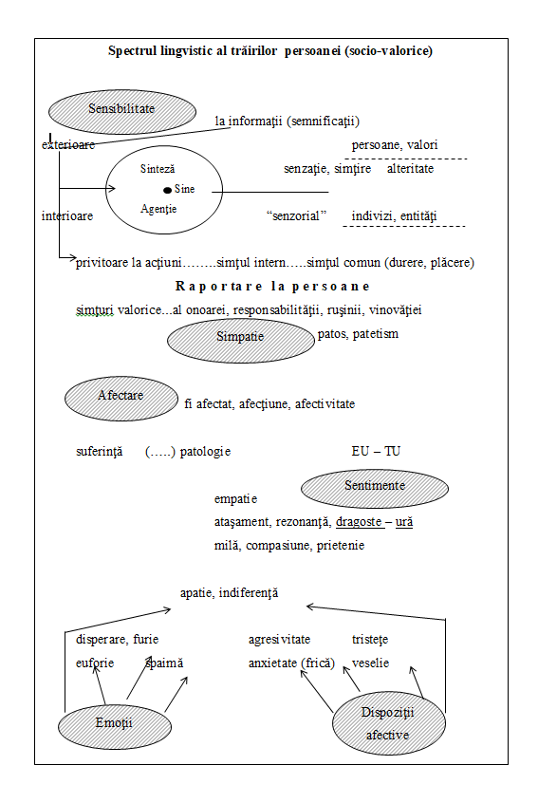

Slide 14
Omul e conceput de Scheler ca o fiinţare colectivă, individualidatea (individuaţia) desprinzându-se și rafinându-se din – și în tandem cu - variate forme de „existenţă împreună cu alţii„ (Miteininder - erleben). Existenţa social comunitară poate fi nivelatoare pentru instanţa persoanei; de aceea, relaţiile interpersonale se diferenţiază pozitiv doar în contextul menţinerii individuaţiei.
Abordarea persoanei din perspectiva relaţionărilor interpersonale şi a celor social comunitare, este un punct de plecare pentru comentarea pe parcursului sec XX a polarizării dintre:
- viaţa psihică intimă (a interpătrunderii și rezonării sufletești cu altul, a secretului si deciziilor personale) și
- cea a relaţionărilor publice, mai mult sau mai puţin oficiale, până la nivelul impersonal al raportării la ”alţii în general”.

Slide 15
Sub orizontul polarizării dintre viaţa intimă și cea publică a persoanei, se plasează speciala condiţie a relaționării EU – TU. Problemă abordată de M Scheler, dar comentată amplu de Martin Buber.
Modelul relaţiei dintre eu și tu este unul firesc, întâlnindu-se în facticitatea prieteniilor, convieţuirilor si dragostei dintre oameni. E vorba de o relaţie de durată, pe parcursul căreia cei doi se interpătrund în mare măsură, cunoscându-și intimitatea, ajungând să aibă interese, preocupări și evaluări asemănătoare. Spaţiul relaţionării este unul special „între cei doi„.. dar cu reticenţă faţă de imixtiuni străine. E vorba și de o reală asimilare parţială a alterităţii în structura propriei persoane,fapt ce determină suferinţa doliului - ca amputare existenţială.
M Buber a lărgit această problematică EU-TU în direcţia relaţiei persoanei cu divinitatea…și chiar în raportul cu animalele apropiate..sau cu alte fiinţări neînsufleţite.

Slide 16
Pe parcursul sec XX, înainte si după constituirea unei psihologi specifice, problematica persoanei a persistat în agora cultural spirituală occidentală, orientând atitudini socio politice, așa cum a fost și Declarația universală a drepturilor omului; în care referinţa la respectarea demnităţii persoanei revine la tot pasul.
Deasemena, au fost active mișcările doctrinare personaliste așa cum a fost cea franceză din jurul revistei Esprit şi a lui Mounier, care comenta personalismul din prespectiva unei atitudini civice a intelectualului demcrat,care cultivă vlorile și spiritualitatea și trăiește responsabbl....adicp „shmîându-și„ prin decizie liberă, nu doar actele circumstanșiale, ci și destinul personal
„O similară atitudine față de necesitatea unei participări conștiente și angajate a persoanei la propriul destin, a cultivat și existențialismul francez. O fundare teoretică aparte întâlnim însă într-o lucrare a lui Heidegger,

Slide 17
Dincolo de personalism, deschiderea în direcţia unei psihologii antropologice (utile AE) datorează mult și seminalei lucrării lui M. Heidegger, Fiinţă şi timp (1927); deși, autorul a protestat vehement întreaga sa viaţă împotriva unei interpretări alta decât cea strict filosofică a acestei cărţi (Heidegger considera elaborareasa ca o tentativă speculativă de a degaja infrastructura Dasein-ului, în calitatea sa de fiinţă care-şi pune problema “sensului fiinţei”;. profitând de situaţia că, prin însăşi existenţa sa...se desfăşoară spontan o problematizare a fiinţei).
De fapt structura Dasein-ului pe care o etalează analiza lui Heidegger include într-o unică viziune, - atât ceea ce ar putea fi considerat ca structură esenţială a unei persoanei conştiente dialogale., cât şi - polul individual actual al unei comunităţi culturale, ce dezbate spiritual şi cognitiv.

Slide 18
Pe urmele moştenirii lui Kant, Heidegger se străduie să dezvăluie infrastructura “condiţiilor de posibilitate apriorice ale Dasein-ului” (uman), ce se exprimă prin “existenţiali transcendentali”.
Principalele coordonate ale edificiului Dasein-ului ar fi: - deschiderea luminatoare a Dasein-ului în direcţia “faptului-de-a-fi-în-lume”..spre care-l proiectează propria ec-sistenţă…odată cu aruncarea sa în facticitatea unei cotidianităţi neautentice de preocupări (Besorge)….dar, cu posibilitatea unui epoché realizat de criza angoasei….ce induce o trăire „autentică„ (clipa).. ce-i dezvăluie finitudinea (existenţa-întru-moarte) sub forma grijii..relevându-i fundalul temporalităţii.
Alţi existenţiali ar fi: - raportarea la situaţii, operarea cu fiinţări intramundane…existenţa împreună cu alţii.

Slide 19
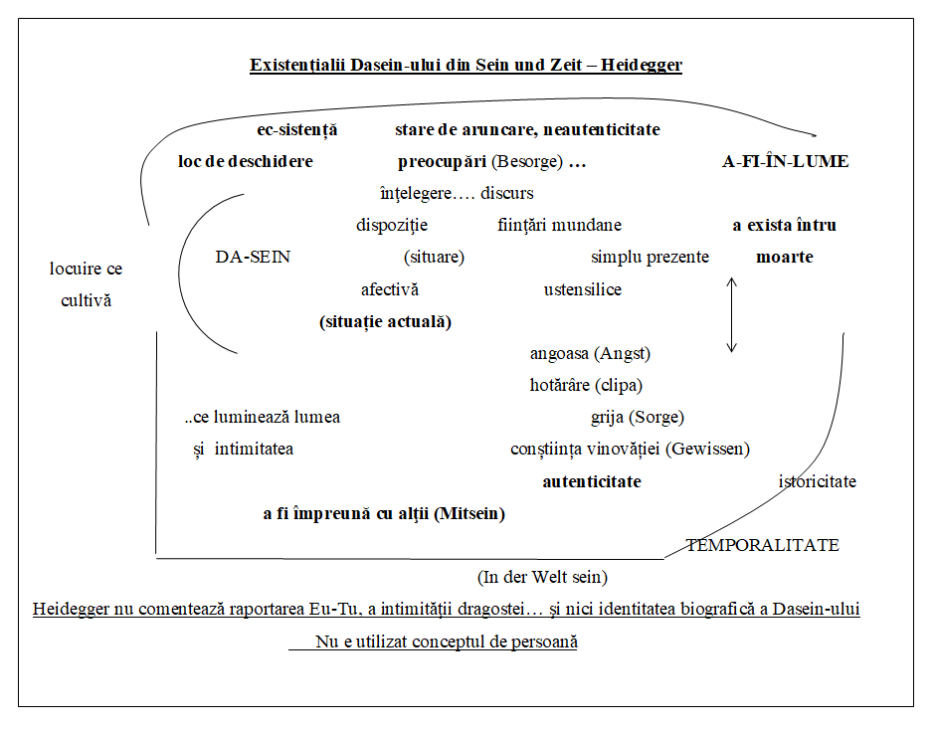
.

Slide 20
Deşi viziunea Dasein-uluidin Ființ și timp a orientat întreaga gândire filosofică a lui Heidegger, aceasta s-a orientat ulterior şi spre noi orizonturi…autorul ajungând să vorbească despre “Dasein-ul unui popor istoric”…apoi... de fundarea (lumii umane) prin limbă.... limbă care devine „gazda fiinţei„ (iar omul “păstorul” ei).
Mai târziu, Heidegger va comenta în poziţia Dasein-ului o tetradă simbolică (pământ/cer/muritori/zei) …dar cu păstrarea coordonatelor de bază ale Dasein-ului (deschiderea…a-fi-în-lume…_ec-sistenţa..).
Coordonatele analiticii Dasein-ului rămân şi în prezent un set de idei germinative pentru abordarea existenţei umane pornind de la polul său nemijlocit, dat, existent acum și aici, ca o realitatea individuată: desigur, neignorând că această existenţă se desfășoară în lumea unei socio culturi istorice date, bazată pe logos, norme, valori si practici instituţionalizate.

Slide 21
Dacă se pune între paranteze faptul că analitica Heideggeriană a Dasein-ului e elaborată cu intenţia explicită a unor prolegomene filosofico ontologice, multe din aspectele ei pot oferi importante sugestii pentru o psihologie antropologică.(fapt pe care AE l-a utilizat).
Astfel e, de ex., tema ec-sistenţei Dasein-ului. Heidegger remarcă de la început că,.. însăşi expresia ec-sistenţă trimite spre “ieşirea-în-afară-de-sine-a-fiinţei”, motiv pentru care o traduce în germană prin Es gibt (“Se dă”... fiinţă). Dar, principala sa observaţie şi analiză se referă la propensiunea spre viitor a acestei ec-sistenţe (a Dasein-ului), chiar la nivelul obișnuitei vieți cotidiene, ca preocupare (Besorge).
Vizarea continuă a viitorului, are însă ca punct de plecare structura trăirii situaţional-actuale a lumii, ce se prezentifică în prezent (sub formă de fiinţări ustensilice sau simplu prezente); actualitate la care, Dasein-ul se raportează prin: situare afectivă.. comprehensiune si.. comunicare.

Slide 22
Odată cu trecerea spre autenticitate a Dasein-lui „aruncat în lume„ - în urma crizei introdusă angoasă (ce pune Dasein-un în faţa nefiinţei), el înţelege condiţia sa finită de „fiinţă întru moarte„, dimensionându-se prin conștiinţă (a culpei) – Gewissen.
Dimensiunea autentică a ec-sistenţei, ca hotărâre și proiectare (antemergătoare..în viitor) prin posibilităţile de a fi cele mai bune ale sinelui, scoate acum în relief și mai pregnant structura temporală a Dasein-ului (persoanei), constând din trei extaze: viitorul, prezentul și trecutul.
Acest evantai al temporalităţilor presupune deci, în elaborarea Heideggereană, și fundalul finit (de muritor) al Dasein-ului (persoanei), ce ecsistă între naștere și moarte,... Fundal pe care-l resimte ca durată a amintirilor persistente.

Slide 23
Rezumând: Referinţa la actualitatea preocupărilor zilnice ale Dasein-ului, la situațiile problematice nemijlocite trăite acum și aici, în prezent,(a) trimite structural la înscrierea acestora în proiecte și clarificări existenţiale de durată ancorate în viitor (b)(implicând, desigur, dinamica relaţionărilor).
Iar o astfel de perspectivă, aduce în scenă fundalul din care emerge „hotărârea existenţială„.. Da-sein-ul fiind resimţit ca derulându-se „între naştere şi moarte„ ca durată mnestică ce implică trecutul (c), ca identitate capabilă de mutaţia spre autenticitatea hotărârii ( a clipei).
Existenţă identitară, ce ne trimite spre tradiţionala structură integratoare a persoanei, ce se profilează ca o durată mnestică, biografic-caracterială .
Analitica Dasein-ului se poate conjuga astfel fertil cu tradiția occidentală a personologiei, redimensionată ca identitate biografico-caracterială, ce ec-sistă într-o lume umană, sprijinită pe trei instanțe temporale (a/,b/,c/).

Slide 24
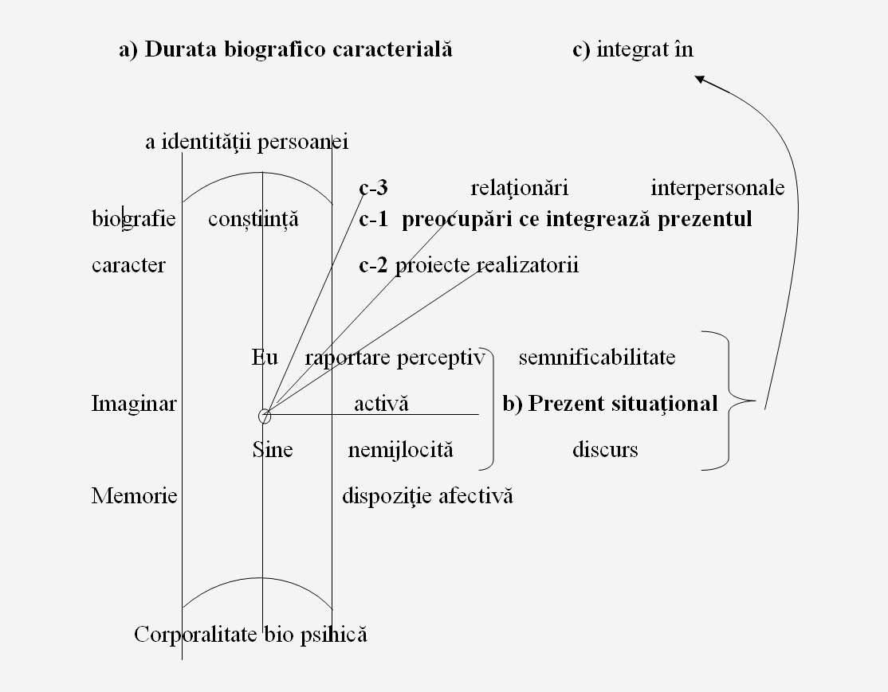

Slide 25
Dasein-ul a fost conceput de Heidegger, explicit ca rupt de tradiția psihologiei antropologice,….deci.. fără de trup și relaționări concrete..fără de naștere..iubire și ură efectivă…calitate de părinte și cetățean, de om angrenat în dialoguri și dispute, fără angajări în direcția transcendenţei sacrale..fără de extaz și metanoia...
Pe de altă parte, tradiția comentării persoanei socio valorice trimite tradițional spre transcendență valorică; fără a a ignora însă parametrii psihismului aflați în corelație cu viața cotidiană, marcați de „individuație„...precum și deschiderea spre integrarea sa într-o comunitate socio culturală istorică data.
Socio cultură care, în cadrul unei umanități istorice, în calitate de ca „LUME UMANĂ„, se bazează pe logos (limbaj discursiv critic, operând cu entități fictive) ce susțin narativități colective si teorii cognitive fundamentatoare; și care, organizează rețelele sociale prin practici instituționalizate, ghidate de norme și valori
Demersul AE si LT presupune o viziune supra persoanei, care ține cont atât de perspectiva persoanei cât și de analitica Dasein-ului.

Slide 26
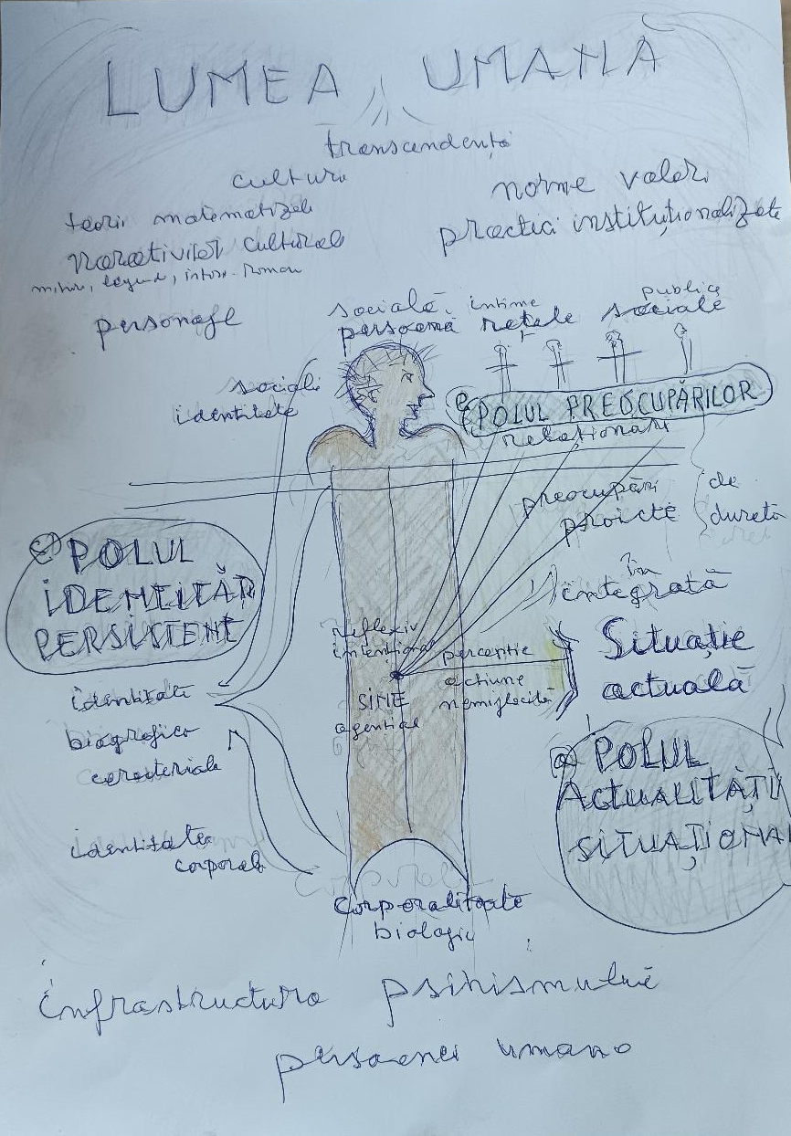

Slide 27
CONCLUZII
Terapia analizei personale biografice s-a constituit ca un demers original, în mijlocul unei ample moșteniri teoretico doctrinare privitoare la psihismul persoanei umane, pe care o îmbogățește original. Ea se alimentează conceptual și din tradițiae filosofiei fenomenologico existențialiste (germane) (Scheler, Heidegger etc).
Pe de altă parte, această orientare se conjugă în mod fericit și cu mai recentele tendințe ale psihologiei persoanei, care în ultimele decenii dezvoltă o amplă psihologie narativă a persoanei (McAdams).
Ne plasăm, deci, într-un loc de sinteză originală, aparte, în desfășurarea doctrinară și de practică terapeutică a psihologiei antropologice.

